Slide 1





Двудневно обучение за подготовка на проекти по мерки от СВОМР на МИГ Бяла Слатина за кандидати
Гр. Бяла Слатина, 12.08.2019 – 13.08.2019 г.
Този документ е създаден в рамките на проект №BG06RDNP001-19.001-0040 „Стратегия за Водено от общностите местно развитие на територията на МИГ Бяла Слатина“, който се осъществява с финансовата подкрепа на Програма за развитие на селските райони 2014-2020 г. и Оперативна програма „Иновации и конкурентоспособност“ 2014 – 2020 г., съфинансирани от Европейския съюз чрез Европейските структурни и инвестиционни фондове. Цялата отговорност за съдържанието на публикацията се носи от СНЦ „Местна инициативна група Бяла Слатина“ и при никакви обстоятелства не може да се счита, че този документ отразява официалното становище на Европейския съюз и Управляващите органи на ПРСР 2014 – 2020 г. и ОПИК 2014-2020 г.

Slide 2
Въвеждане и терминология
Насоки/условия за кандидатстване;
Информационна система за управление и наблюдение 2020 /ИСУН 2020/.
Този документ е създаден в рамките на проект №BG06RDNP001-19.001-0040 „Стратегия за Водено от общностите местно развитие на територията на МИГ Бяла Слатина“, който се осъществява с финансовата подкрепа на Програма за развитие на селските райони 2014-2020 г. и Оперативна програма „Иновации и конкурентоспособност“ 2014 – 2020 г., съфинансирани от Европейския съюз чрез Европейските структурни и инвестиционни фондове. Цялата отговорност за съдържанието на публикацията се носи от СНЦ „Местна инициативна група Бяла Слатина“ и при никакви обстоятелства не може да се счита, че този документ отразява официалното становище на Европейския съюз и Управляващите органи на ПРСР 2014 – 2020 г. и ОПИК 2014-2020 г.

Slide 3



Формулиране на проектна идея
ИДЕЯ
ФИНАНСИРАНЕ
КОНСУЛТИРАНЕ
Този документ е създаден в рамките на проект №BG06RDNP001-19.001-0040 „Стратегия за Водено от общностите местно развитие на територията на МИГ Бяла Слатина“, който се осъществява с финансовата подкрепа на Програма за развитие на селските райони 2014-2020 г. и Оперативна програма „Иновации и конкурентоспособност“ 2014 – 2020 г., съфинансирани от Европейския съюз чрез Европейските структурни и инвестиционни фондове. Цялата отговорност за съдържанието на публикацията се носи от СНЦ „Местна инициативна група Бяла Слатина“ и при никакви обстоятелства не може да се счита, че този документ отразява официалното становище на Европейския съюз и Управляващите органи на ПРСР 2014 – 2020 г. и ОПИК 2014-2020 г.

Slide 4

Планиране – дейности и разходи
Допустими дейности = допустими разходи = успешен проект
Този документ е създаден в рамките на проект №BG06RDNP001-19.001-0040 „Стратегия за Водено от общностите местно развитие на територията на МИГ Бяла Слатина“, който се осъществява с финансовата подкрепа на Програма за развитие на селските райони 2014-2020 г. и Оперативна програма „Иновации и конкурентоспособност“ 2014 – 2020 г., съфинансирани от Европейския съюз чрез Европейските структурни и инвестиционни фондове. Цялата отговорност за съдържанието на публикацията се носи от СНЦ „Местна инициативна група Бяла Слатина“ и при никакви обстоятелства не може да се счита, че този документ отразява официалното становище на Европейския съюз и Управляващите органи на ПРСР 2014 – 2020 г. и ОПИК 2014-2020 г.

Slide 5
Общи документи за проектите
1. Електронен подпис на кандидата;
2. Справка за дълготрайните активи;
3. Финансов отчет за 2018 г.;
4. Удостоверение за актуално състояние;
5. Бизнес план;
6. Оферти/Спецификации и Работни проекти;
7. Количествени сметки и КСС /при СМР/;
8. Декларации и образци.
Този документ е създаден в рамките на проект №BG06RDNP001-19.001-0040 „Стратегия за Водено от общностите местно развитие на територията на МИГ Бяла Слатина“, който се осъществява с финансовата подкрепа на Програма за развитие на селските райони 2014-2020 г. и Оперативна програма „Иновации и конкурентоспособност“ 2014 – 2020 г., съфинансирани от Европейския съюз чрез Европейските структурни и инвестиционни фондове. Цялата отговорност за съдържанието на публикацията се носи от СНЦ „Местна инициативна група Бяла Слатина“ и при никакви обстоятелства не може да се счита, че този документ отразява официалното становище на Европейския съюз и Управляващите органи на ПРСР 2014 – 2020 г. и ОПИК 2014-2020 г.

Slide 6
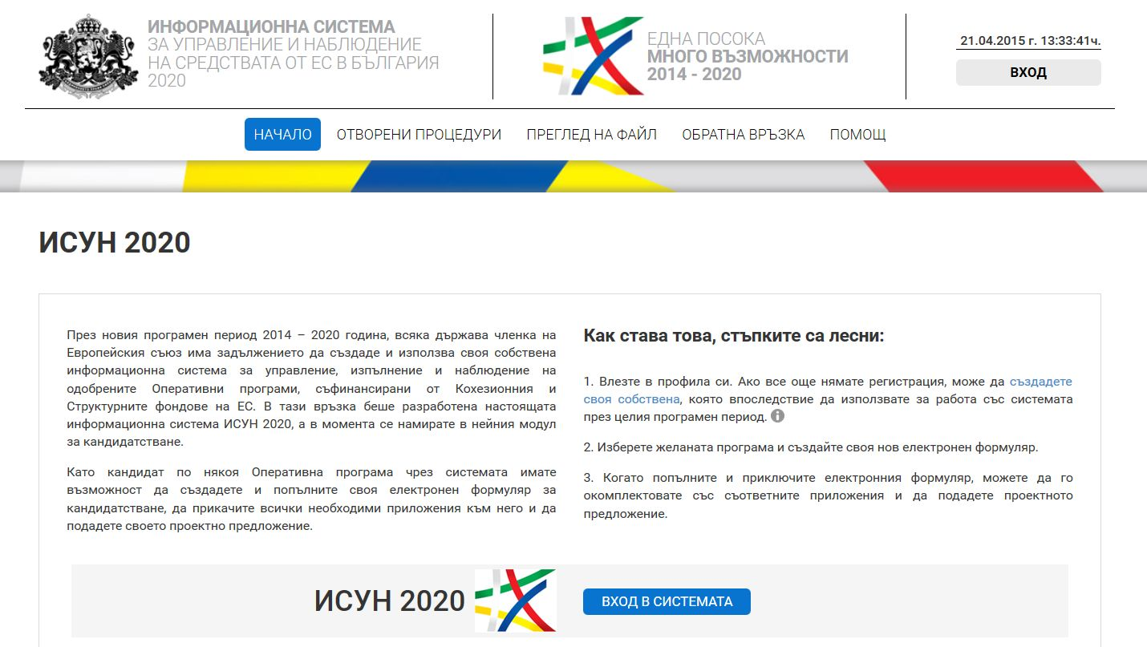
Запознаване с процеса за кандидатстване в ИСУН. Практическа работа.
Този документ е създаден в рамките на проект №BG06RDNP001-19.001-0040 „Стратегия за Водено от общностите местно развитие на територията на МИГ Бяла Слатина“, който се осъществява с финансовата подкрепа на Програма за развитие на селските райони 2014-2020 г. и Оперативна програма „Иновации и конкурентоспособност“ 2014 – 2020 г., съфинансирани от Европейския съюз чрез Европейските структурни и инвестиционни фондове. Цялата отговорност за съдържанието на публикацията се носи от СНЦ „Местна инициативна група Бяла Слатина“ и при никакви обстоятелства не може да се счита, че този документ отразява официалното становище на Европейския съюз и Управляващите органи на ПРСР 2014 – 2020 г. и ОПИК 2014-2020 г.

Slide 7
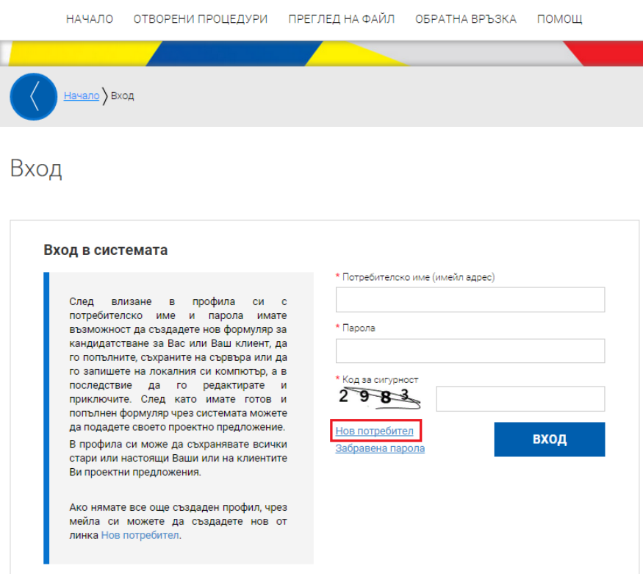
Регистрация в системата
Регистрацията в системата се извършва като изберете команда „НОВ ПОТРЕБИТЕЛ“ от началния екран:
Този документ е създаден в рамките на проект №BG06RDNP001-19.001-0040 „Стратегия за Водено от общностите местно развитие на територията на МИГ Бяла Слатина“, който се осъществява с финансовата подкрепа на Програма за развитие на селските райони 2014-2020 г. и Оперативна програма „Иновации и конкурентоспособност“ 2014 – 2020 г., съфинансирани от Европейския съюз чрез Европейските структурни и инвестиционни фондове. Цялата отговорност за съдържанието на публикацията се носи от СНЦ „Местна инициативна група Бяла Слатина“ и при никакви обстоятелства не може да се счита, че този документ отразява официалното становище на Европейския съюз и Управляващите органи на ПРСР 2014 – 2020 г. и ОПИК 2014-2020 г.

Slide 8
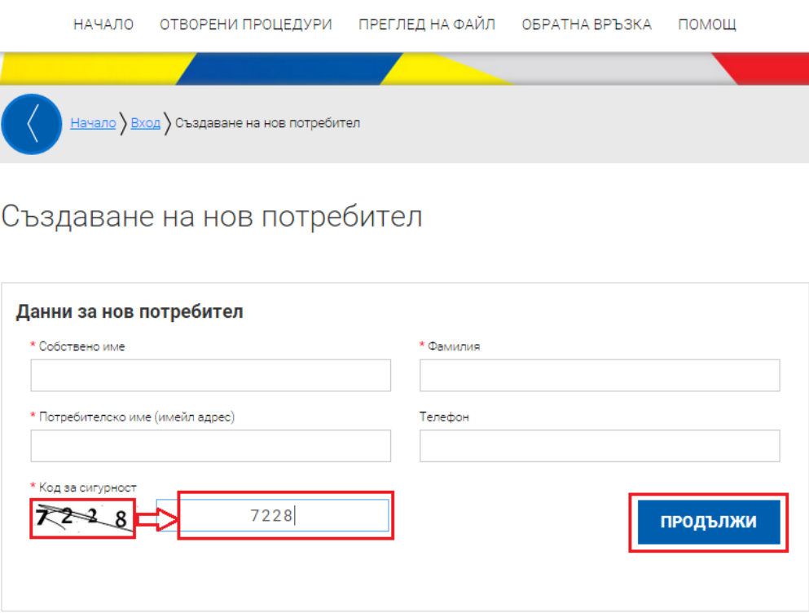
Регистрация в системата
Системата генерира форма за попълване на регистрационни данни. След като се уверите, че въведената от Вас информация е коректна потвърдете създаването на нов профил с избор на бутон „ПРОДЪЛЖИ“:
Този документ е създаден в рамките на проект №BG06RDNP001-19.001-0040 „Стратегия за Водено от общностите местно развитие на територията на МИГ Бяла Слатина“, който се осъществява с финансовата подкрепа на Програма за развитие на селските райони 2014-2020 г. и Оперативна програма „Иновации и конкурентоспособност“ 2014 – 2020 г., съфинансирани от Европейския съюз чрез Европейските структурни и инвестиционни фондове. Цялата отговорност за съдържанието на публикацията се носи от СНЦ „Местна инициативна група Бяла Слатина“ и при никакви обстоятелства не може да се счита, че този документ отразява официалното становище на Европейския съюз и Управляващите органи на ПРСР 2014 – 2020 г. и ОПИК 2014-2020 г.

Slide 9
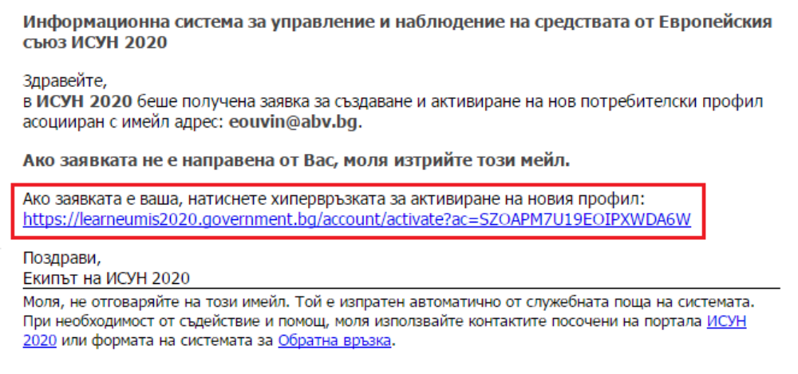
Регистрация в системата
Системата изпраща електронно съобщения на посочения електронен адрес, съдържащо линк за потвърждаване на регистрацията:
След избора на хипервръзката за потвърждение Вашият профил е активиран и автоматично ще бъдете пренасочени към страница за въвеждане на парола. След успешно въвеждане на паролата можете да достъпите Вашия профил.
Този документ е създаден в рамките на проект №BG06RDNP001-19.001-0040 „Стратегия за Водено от общностите местно развитие на територията на МИГ Бяла Слатина“, който се осъществява с финансовата подкрепа на Програма за развитие на селските райони 2014-2020 г. и Оперативна програма „Иновации и конкурентоспособност“ 2014 – 2020 г., съфинансирани от Европейския съюз чрез Европейските структурни и инвестиционни фондове. Цялата отговорност за съдържанието на публикацията се носи от СНЦ „Местна инициативна група Бяла Слатина“ и при никакви обстоятелства не може да се счита, че този документ отразява официалното становище на Европейския съюз и Управляващите органи на ПРСР 2014 – 2020 г. и ОПИК 2014-2020 г.

Slide 10
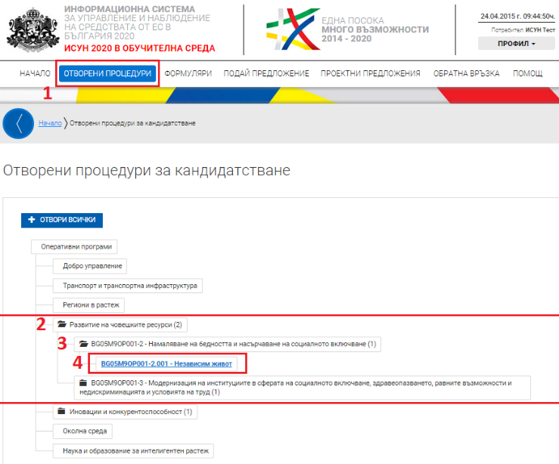
Въвеждане на данни във формуляр за проектно предложение
Избор на отворена процедура от оперативна карта
За да прегледате отворена процедура от оперативната карта изберете от основното меню „ПРОЦЕДУРИ ЗА БФП“, секция „Отворени процедури“. Системата визуализира дървовидната структура на оперативната карта с всички оперативни програми. Разгънете дървото чрез избор с ляв бутон на мишката и изберете желаната от Вас процедура
Този документ е създаден в рамките на проект №BG06RDNP001-19.001-0040 „Стратегия за Водено от общностите местно развитие на територията на МИГ Бяла Слатина“, който се осъществява с финансовата подкрепа на Програма за развитие на селските райони 2014-2020 г. и Оперативна програма „Иновации и конкурентоспособност“ 2014 – 2020 г., съфинансирани от Европейския съюз чрез Европейските структурни и инвестиционни фондове. Цялата отговорност за съдържанието на публикацията се носи от СНЦ „Местна инициативна група Бяла Слатина“ и при никакви обстоятелства не може да се счита, че този документ отразява официалното становище на Европейския съюз и Управляващите органи на ПРСР 2014 – 2020 г. и ОПИК 2014-2020 г.

Slide 11
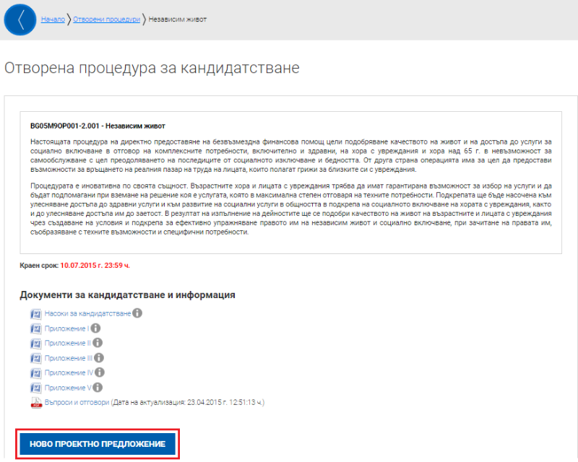
Въвеждане на данни във формуляр за проектно предложение
Генериране на форма на формуляр
Можете да създадете нов електронен формуляр по избраната от Вас процедура чрез избор на бутона „НОВО ПРОЕКТНО ПРЕДЛОЖЕНИЕ“ от отворения подробен изглед на отворена процедура.
Този документ е създаден в рамките на проект №BG06RDNP001-19.001-0040 „Стратегия за Водено от общностите местно развитие на територията на МИГ Бяла Слатина“, който се осъществява с финансовата подкрепа на Програма за развитие на селските райони 2014-2020 г. и Оперативна програма „Иновации и конкурентоспособност“ 2014 – 2020 г., съфинансирани от Европейския съюз чрез Европейските структурни и инвестиционни фондове. Цялата отговорност за съдържанието на публикацията се носи от СНЦ „Местна инициативна група Бяла Слатина“ и при никакви обстоятелства не може да се счита, че този документ отразява официалното становище на Европейския съюз и Управляващите органи на ПРСР 2014 – 2020 г. и ОПИК 2014-2020 г.

Slide 12
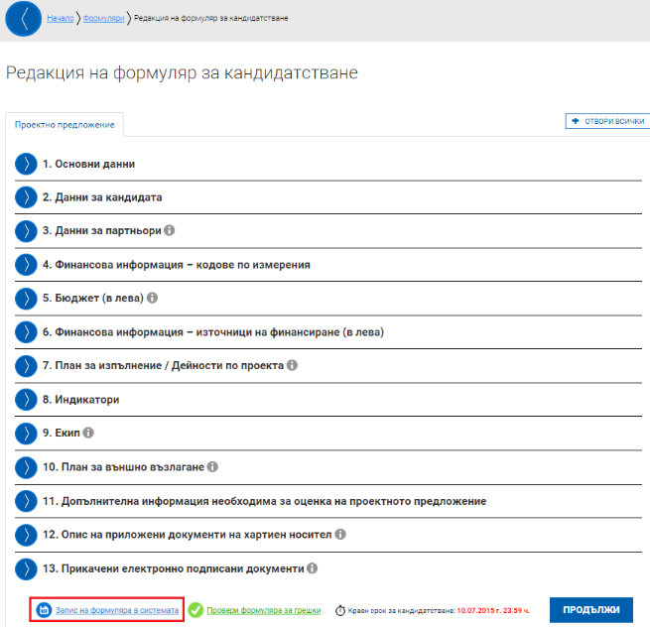
Въвеждане на данни във формуляр за проектно предложение
Запис на формуляра в системата
От менюто долу „Запис на формуляра в системата“ имате възможност да запишете формуляра в системата така, че той да е достъпен и видим в профила Ви отвсякъде, независимо къде работите.
Този документ е създаден в рамките на проект №BG06RDNP001-19.001-0040 „Стратегия за Водено от общностите местно развитие на територията на МИГ Бяла Слатина“, който се осъществява с финансовата подкрепа на Програма за развитие на селските райони 2014-2020 г. и Оперативна програма „Иновации и конкурентоспособност“ 2014 – 2020 г., съфинансирани от Европейския съюз чрез Европейските структурни и инвестиционни фондове. Цялата отговорност за съдържанието на публикацията се носи от СНЦ „Местна инициативна група Бяла Слатина“ и при никакви обстоятелства не може да се счита, че този документ отразява официалното становище на Европейския съюз и Управляващите органи на ПРСР 2014 – 2020 г. и ОПИК 2014-2020 г.

Slide 13
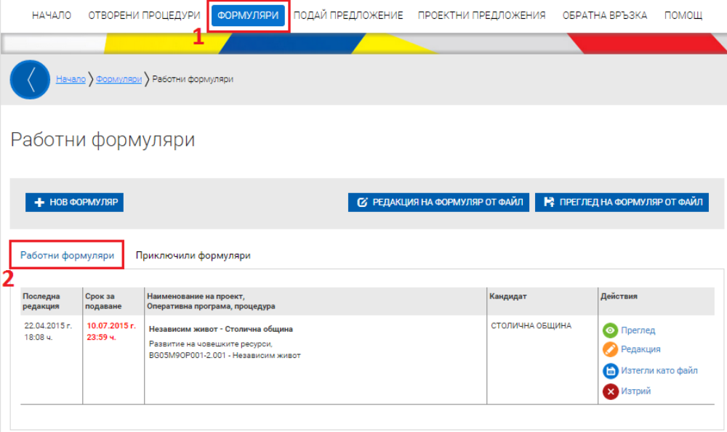
Въвеждане на данни във формуляр за проектно предложение
Запис на формуляра в системата
След изпълнението на тази команда можете да видите създадения от Вас формуляр в раздел „ФОРМУЛЯРИ“, подраздел „Работни формуляри“:
Този документ е създаден в рамките на проект №BG06RDNP001-19.001-0040 „Стратегия за Водено от общностите местно развитие на територията на МИГ Бяла Слатина“, който се осъществява с финансовата подкрепа на Програма за развитие на селските райони 2014-2020 г. и Оперативна програма „Иновации и конкурентоспособност“ 2014 – 2020 г., съфинансирани от Европейския съюз чрез Европейските структурни и инвестиционни фондове. Цялата отговорност за съдържанието на публикацията се носи от СНЦ „Местна инициативна група Бяла Слатина“ и при никакви обстоятелства не може да се счита, че този документ отразява официалното становище на Европейския съюз и Управляващите органи на ПРСР 2014 – 2020 г. и ОПИК 2014-2020 г.

Slide 14
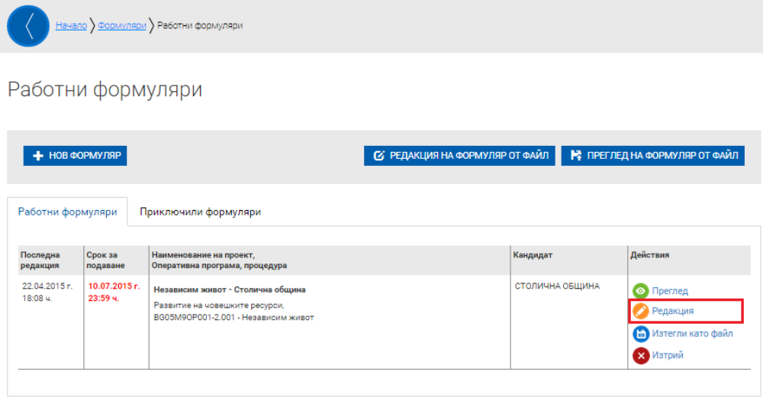
Въвеждане на данни във формуляр за проектно предложение
Редакция на формуляр
При повторно влизане в системата в менюто „Формуляри“ може да видите всички Ваши формуляри разделени в две групи: Работни и Приключили. Тук имате възможност да изберете желания формуляр и да го заредите в системата за редакция.
Този документ е създаден в рамките на проект №BG06RDNP001-19.001-0040 „Стратегия за Водено от общностите местно развитие на територията на МИГ Бяла Слатина“, който се осъществява с финансовата подкрепа на Програма за развитие на селските райони 2014-2020 г. и Оперативна програма „Иновации и конкурентоспособност“ 2014 – 2020 г., съфинансирани от Европейския съюз чрез Европейските структурни и инвестиционни фондове. Цялата отговорност за съдържанието на публикацията се носи от СНЦ „Местна инициативна група Бяла Слатина“ и при никакви обстоятелства не може да се счита, че този документ отразява официалното становище на Европейския съюз и Управляващите органи на ПРСР 2014 – 2020 г. и ОПИК 2014-2020 г.

Slide 15
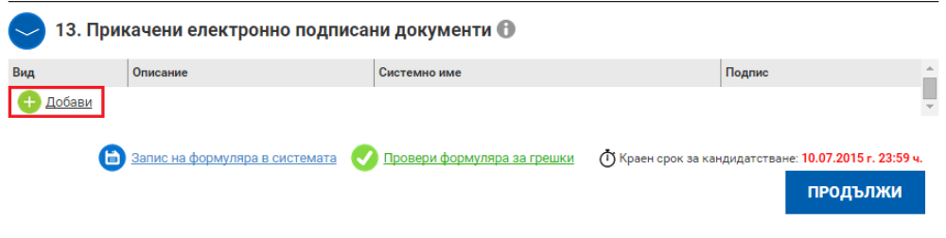
Въвеждане на данни във формуляр за проектно предложение
Попълване на формуляр
След като заредите за редакция формуляр, нов или съществуващ, е необходимо всички полета да се попълнят коректно. Системата има функция за проверка, достъпна от менюто долу „Провери формуляра за грешки“.
Приложения към формуляра
Според Условията за кандидатстване, системата позволява всяка процедура да може да се подава електронно или „На хартия“. Когато проектно предложение се подава електронно, в последната секция на формуляра могат да се прикачат всички приложения като файлове. При електронно кандидатстване е необходимо част от прикачените документи да бъдат подписани с квалифициран електронен подпис (КЕП) и качени във формуляра за кандидатстване. Можете да добавите подписаните документи в раздел „Прикачени електронно подписани документи“
Този документ е създаден в рамките на проект №BG06RDNP001-19.001-0040 „Стратегия за Водено от общностите местно развитие на територията на МИГ Бяла Слатина“, който се осъществява с финансовата подкрепа на Програма за развитие на селските райони 2014-2020 г. и Оперативна програма „Иновации и конкурентоспособност“ 2014 – 2020 г., съфинансирани от Европейския съюз чрез Европейските структурни и инвестиционни фондове. Цялата отговорност за съдържанието на публикацията се носи от СНЦ „Местна инициативна група Бяла Слатина“ и при никакви обстоятелства не може да се счита, че този документ отразява официалното становище на Европейския съюз и Управляващите органи на ПРСР 2014 – 2020 г. и ОПИК 2014-2020 г.

Slide 16
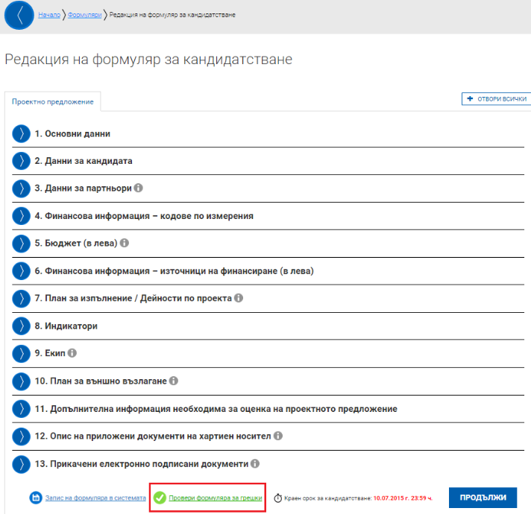
Въвеждане на данни във формуляр за проектно предложение
Проверка на формуляра за допуснати грешки
По всяко време преди да сте приключили проектното предложение имате възможност да проверявате формуляра за грешки/непопълнени полета и други контроли, заложени в системата чрез избор на команда „Провери формуляра за грешки“:
Този документ е създаден в рамките на проект №BG06RDNP001-19.001-0040 „Стратегия за Водено от общностите местно развитие на територията на МИГ Бяла Слатина“, който се осъществява с финансовата подкрепа на Програма за развитие на селските райони 2014-2020 г. и Оперативна програма „Иновации и конкурентоспособност“ 2014 – 2020 г., съфинансирани от Европейския съюз чрез Европейските структурни и инвестиционни фондове. Цялата отговорност за съдържанието на публикацията се носи от СНЦ „Местна инициативна група Бяла Слатина“ и при никакви обстоятелства не може да се счита, че този документ отразява официалното становище на Европейския съюз и Управляващите органи на ПРСР 2014 – 2020 г. и ОПИК 2014-2020 г.

Slide 17
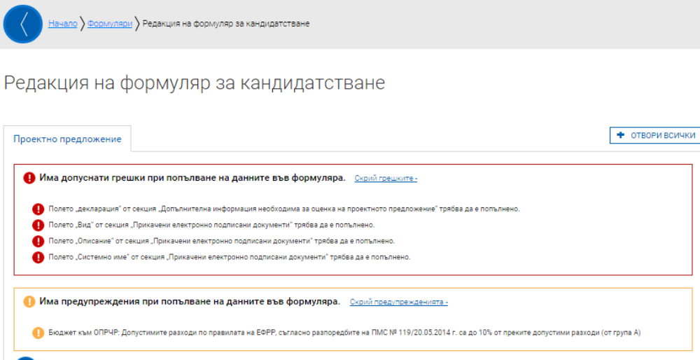
Въвеждане на данни във формуляр за проектно предложение
Проверка на формуляра за допуснати грешки
Системата извършва два вида проверки – такива, които ако не се отстранят, системата не Ви позволява да приключите проектното предложение и такива, които са само предупреждение за възможни грешки, но системата не Ви спира да приключите проектното предложение. И при двата вида грешки системата извежда списък с тях, като маркира полетата във формуляра, където се срещат:
Този документ е създаден в рамките на проект №BG06RDNP001-19.001-0040 „Стратегия за Водено от общностите местно развитие на територията на МИГ Бяла Слатина“, който се осъществява с финансовата подкрепа на Програма за развитие на селските райони 2014-2020 г. и Оперативна програма „Иновации и конкурентоспособност“ 2014 – 2020 г., съфинансирани от Европейския съюз чрез Европейските структурни и инвестиционни фондове. Цялата отговорност за съдържанието на публикацията се носи от СНЦ „Местна инициативна група Бяла Слатина“ и при никакви обстоятелства не може да се счита, че този документ отразява официалното становище на Европейския съюз и Управляващите органи на ПРСР 2014 – 2020 г. и ОПИК 2014-2020 г.

Slide 18
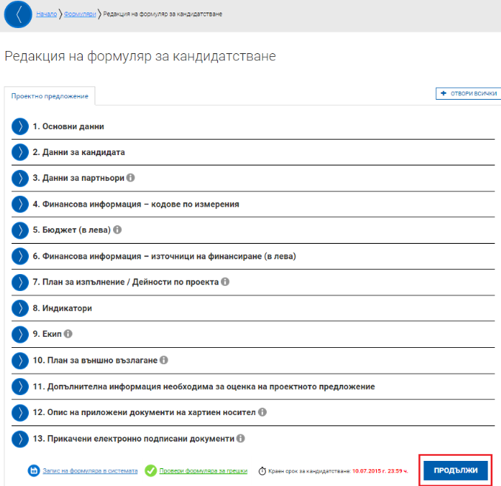
Въвеждане на данни във формуляр за проектно предложение
Приключване на проектно предложение
След като попълните формуляра и след като са описани и прикачени всички приложения имате възможност за приключване на проектното предложение. Това става чрез натискане на бутона „Продължи“ под формуляра, като системата извършва проверка за грешка:
Този документ е създаден в рамките на проект №BG06RDNP001-19.001-0040 „Стратегия за Водено от общностите местно развитие на територията на МИГ Бяла Слатина“, който се осъществява с финансовата подкрепа на Програма за развитие на селските райони 2014-2020 г. и Оперативна програма „Иновации и конкурентоспособност“ 2014 – 2020 г., съфинансирани от Европейския съюз чрез Европейските структурни и инвестиционни фондове. Цялата отговорност за съдържанието на публикацията се носи от СНЦ „Местна инициативна група Бяла Слатина“ и при никакви обстоятелства не може да се счита, че този документ отразява официалното становище на Европейския съюз и Управляващите органи на ПРСР 2014 – 2020 г. и ОПИК 2014-2020 г.

Slide 19
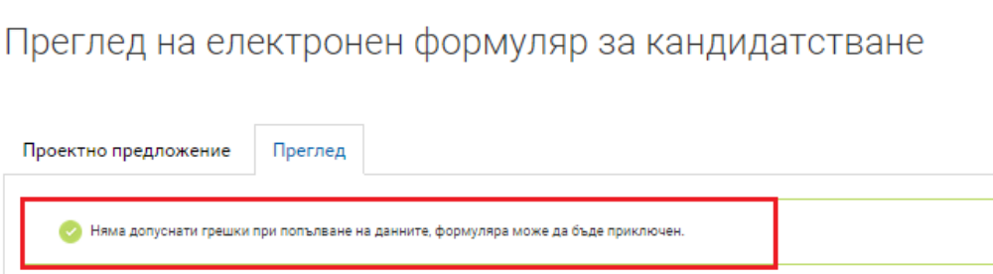
Въвеждане на данни във формуляр за проектно предложение
Приключване на проектно предложение
Ако системата не открие допуснати грешки и/или предпоставки за възможни грешки след извършената проверка:
Формулярът се зарежда в режим за преглед и можете да промените статуса на документа на „приключен“ чрез избор на бутон „ПРИКЛЮЧИ“.
Този документ е създаден в рамките на проект №BG06RDNP001-19.001-0040 „Стратегия за Водено от общностите местно развитие на територията на МИГ Бяла Слатина“, който се осъществява с финансовата подкрепа на Програма за развитие на селските райони 2014-2020 г. и Оперативна програма „Иновации и конкурентоспособност“ 2014 – 2020 г., съфинансирани от Европейския съюз чрез Европейските структурни и инвестиционни фондове. Цялата отговорност за съдържанието на публикацията се носи от СНЦ „Местна инициативна група Бяла Слатина“ и при никакви обстоятелства не може да се счита, че този документ отразява официалното становище на Европейския съюз и Управляващите органи на ПРСР 2014 – 2020 г. и ОПИК 2014-2020 г.

Slide 20
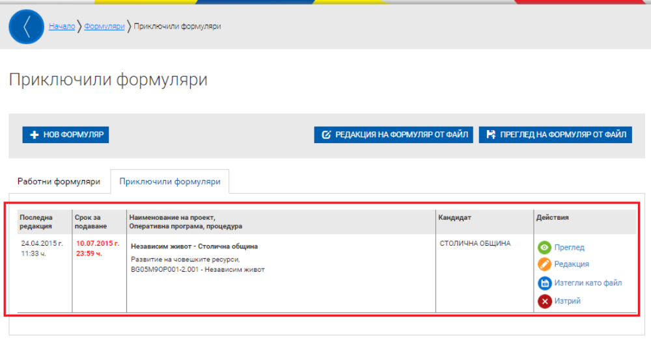
Въвеждане на данни във формуляр за проектно предложение
Приключване на проектно предложение
След избора на командата за приключване, системата прехвърля формуляра в списъка с приключили и готови за подаване формуляри:
Този документ е създаден в рамките на проект №BG06RDNP001-19.001-0040 „Стратегия за Водено от общностите местно развитие на територията на МИГ Бяла Слатина“, който се осъществява с финансовата подкрепа на Програма за развитие на селските райони 2014-2020 г. и Оперативна програма „Иновации и конкурентоспособност“ 2014 – 2020 г., съфинансирани от Европейския съюз чрез Европейските структурни и инвестиционни фондове. Цялата отговорност за съдържанието на публикацията се носи от СНЦ „Местна инициативна група Бяла Слатина“ и при никакви обстоятелства не може да се счита, че този документ отразява официалното становище на Европейския съюз и Управляващите органи на ПРСР 2014 – 2020 г. и ОПИК 2014-2020 г.

Slide 21
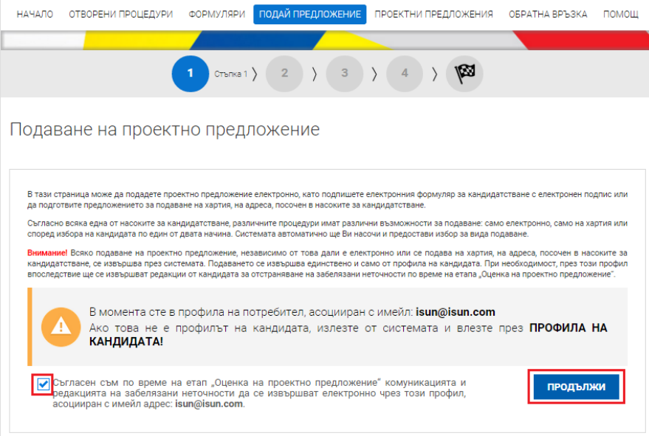
Въвеждане на данни във формуляр за проектно предложение
Подаване на проектно предложение
Подавайки проектно предложение през своя профил, кандидатът декларира и се съгласява комуникацията по време на оценка да става именно през системата чрез този профил, както и да бъде известяван електронно по имейла, асоцииран към профила. При подаване на проектното предложение е необходимо да използвате менюто „Подай предложение“. За да продължите е необходимо да изберете бутон „ПРОДЪЛЖИ“:
Този документ е създаден в рамките на проект №BG06RDNP001-19.001-0040 „Стратегия за Водено от общностите местно развитие на територията на МИГ Бяла Слатина“, който се осъществява с финансовата подкрепа на Програма за развитие на селските райони 2014-2020 г. и Оперативна програма „Иновации и конкурентоспособност“ 2014 – 2020 г., съфинансирани от Европейския съюз чрез Европейските структурни и инвестиционни фондове. Цялата отговорност за съдържанието на публикацията се носи от СНЦ „Местна инициативна група Бяла Слатина“ и при никакви обстоятелства не може да се счита, че този документ отразява официалното становище на Европейския съюз и Управляващите органи на ПРСР 2014 – 2020 г. и ОПИК 2014-2020 г.

Slide 22
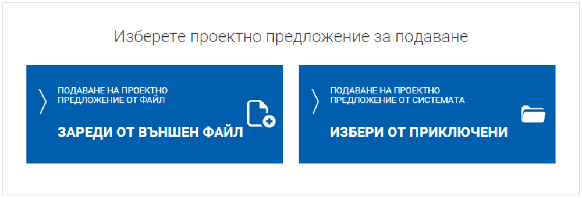
Въвеждане на данни във формуляр за проектно предложение
Подаване на проектно предложение
Можете да изберете формуляр от приключените формуляри или да заредите готов формуляр от външен файл „.isun“.
Този документ е създаден в рамките на проект №BG06RDNP001-19.001-0040 „Стратегия за Водено от общностите местно развитие на територията на МИГ Бяла Слатина“, който се осъществява с финансовата подкрепа на Програма за развитие на селските райони 2014-2020 г. и Оперативна програма „Иновации и конкурентоспособност“ 2014 – 2020 г., съфинансирани от Европейския съюз чрез Европейските структурни и инвестиционни фондове. Цялата отговорност за съдържанието на публикацията се носи от СНЦ „Местна инициативна група Бяла Слатина“ и при никакви обстоятелства не може да се счита, че този документ отразява официалното становище на Европейския съюз и Управляващите органи на ПРСР 2014 – 2020 г. и ОПИК 2014-2020 г.

Slide 23
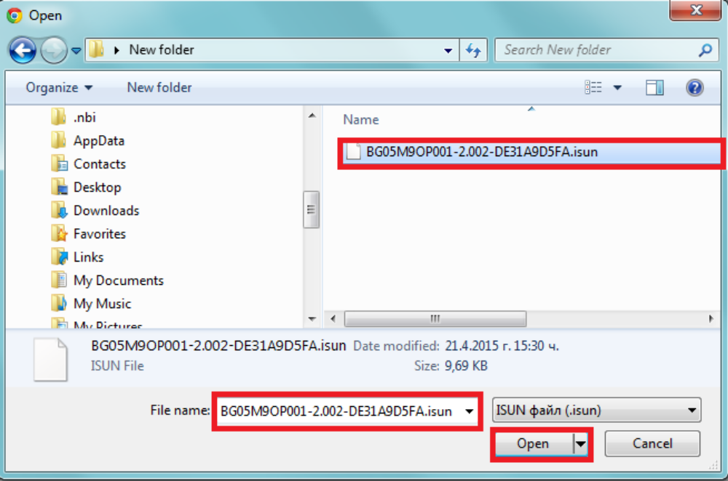
Въвеждане на данни във формуляр за проектно предложение
Подаване на проектно предложение чрез зареждане от външен файл
При избор на команда „ЗАРЕДИ ОТ ВЪНШЕН ФАЙЛ“ системата предоставя функционалност за зареждане и визуализация на файл:
Този документ е създаден в рамките на проект №BG06RDNP001-19.001-0040 „Стратегия за Водено от общностите местно развитие на територията на МИГ Бяла Слатина“, който се осъществява с финансовата подкрепа на Програма за развитие на селските райони 2014-2020 г. и Оперативна програма „Иновации и конкурентоспособност“ 2014 – 2020 г., съфинансирани от Европейския съюз чрез Европейските структурни и инвестиционни фондове. Цялата отговорност за съдържанието на публикацията се носи от СНЦ „Местна инициативна група Бяла Слатина“ и при никакви обстоятелства не може да се счита, че този документ отразява официалното становище на Европейския съюз и Управляващите органи на ПРСР 2014 – 2020 г. и ОПИК 2014-2020 г.

Slide 24
Въвеждане на данни във формуляр за проектно предложение
Подаване на проектно предложение чрез зареждане от външен файл
Системата зарежда формуляра за преглед и проверява за допуснати грешки и/или предпоставки за възможни грешки.
При успешна проверка формулярът се зарежда в режим за преглед. След като се уверите, че данните са коректни изберете бутон „ПРОДЪЛЖИ“.
Този документ е създаден в рамките на проект №BG06RDNP001-19.001-0040 „Стратегия за Водено от общностите местно развитие на територията на МИГ Бяла Слатина“, който се осъществява с финансовата подкрепа на Програма за развитие на селските райони 2014-2020 г. и Оперативна програма „Иновации и конкурентоспособност“ 2014 – 2020 г., съфинансирани от Европейския съюз чрез Европейските структурни и инвестиционни фондове. Цялата отговорност за съдържанието на публикацията се носи от СНЦ „Местна инициативна група Бяла Слатина“ и при никакви обстоятелства не може да се счита, че този документ отразява официалното становище на Европейския съюз и Управляващите органи на ПРСР 2014 – 2020 г. и ОПИК 2014-2020 г.

Slide 25
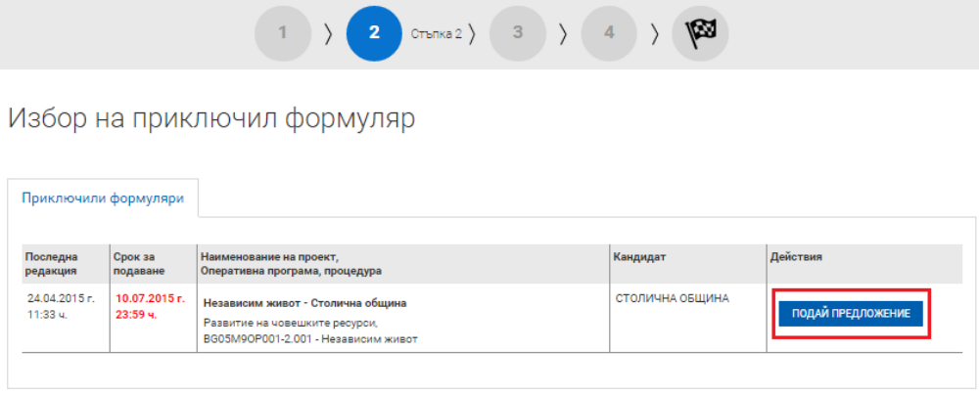
Въвеждане на данни във формуляр за проектно предложение
Подаване на проектно предложение чрез избор на приключен формуляр
При избор на команда „ИЗБЕРИ ОТ ПРИКЛЮЧИЛИ“ системата визуализира списък с приключили формуляри. Изберете желания от Вас формуляр чрез команда „ПОДАЙ ПРОЕКТНО ПРЕДЛОЖЕНИЕ“:
Този документ е създаден в рамките на проект №BG06RDNP001-19.001-0040 „Стратегия за Водено от общностите местно развитие на територията на МИГ Бяла Слатина“, който се осъществява с финансовата подкрепа на Програма за развитие на селските райони 2014-2020 г. и Оперативна програма „Иновации и конкурентоспособност“ 2014 – 2020 г., съфинансирани от Европейския съюз чрез Европейските структурни и инвестиционни фондове. Цялата отговорност за съдържанието на публикацията се носи от СНЦ „Местна инициативна група Бяла Слатина“ и при никакви обстоятелства не може да се счита, че този документ отразява официалното становище на Европейския съюз и Управляващите органи на ПРСР 2014 – 2020 г. и ОПИК 2014-2020 г.

Slide 26
Въвеждане на данни във формуляр за проектно предложение
Подаване на проектно предложение чрез избор на приключен формуляр
Системата зарежда формуляра за преглед и проверява за допуснати грешки и/или предпоставки за възможни грешки.
При успешна проверка системата зарежда формуляра в режим за преглед. След като се уверите, че данните са коректни, изберете бутон „ПРОДЪЛЖИ“.
Този документ е създаден в рамките на проект №BG06RDNP001-19.001-0040 „Стратегия за Водено от общностите местно развитие на територията на МИГ Бяла Слатина“, който се осъществява с финансовата подкрепа на Програма за развитие на селските райони 2014-2020 г. и Оперативна програма „Иновации и конкурентоспособност“ 2014 – 2020 г., съфинансирани от Европейския съюз чрез Европейските структурни и инвестиционни фондове. Цялата отговорност за съдържанието на публикацията се носи от СНЦ „Местна инициативна група Бяла Слатина“ и при никакви обстоятелства не може да се счита, че този документ отразява официалното становище на Европейския съюз и Управляващите органи на ПРСР 2014 – 2020 г. и ОПИК 2014-2020 г.

Slide 27
Електронно подаване
За да подадете Вашето проектно предложение електронно, е необходимо да разполагате с електронен подпис.
Когато подавате електронно, системата приема по електронен път Вашето окомплектованото проектно предложение и Ви издава регистрационен номер.
Изтегляне и подписване на „.isun“ файл
За да подпишете електронно файлът с проектното предложение е необходимо, след като сте приключили с въвеждането на информацията във формуляра и сте избрали опцията за електронно подаване, да изтеглите проектното предложение чрез избор на зеления бутон „ИЗТЕГЛЯНЕ НА ПРОЕКТНО ПРЕДЛОЖЕНИЕ“:
Този документ е създаден в рамките на проект №BG06RDNP001-19.001-0040 „Стратегия за Водено от общностите местно развитие на територията на МИГ Бяла Слатина“, който се осъществява с финансовата подкрепа на Програма за развитие на селските райони 2014-2020 г. и Оперативна програма „Иновации и конкурентоспособност“ 2014 – 2020 г., съфинансирани от Европейския съюз чрез Европейските структурни и инвестиционни фондове. Цялата отговорност за съдържанието на публикацията се носи от СНЦ „Местна инициативна група Бяла Слатина“ и при никакви обстоятелства не може да се счита, че този документ отразява официалното становище на Европейския съюз и Управляващите органи на ПРСР 2014 – 2020 г. и ОПИК 2014-2020 г.

Slide 28
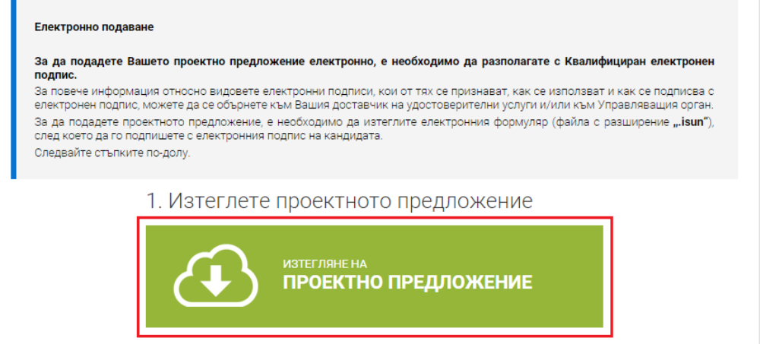
Електронно подаване
Този документ е създаден в рамките на проект №BG06RDNP001-19.001-0040 „Стратегия за Водено от общностите местно развитие на територията на МИГ Бяла Слатина“, който се осъществява с финансовата подкрепа на Програма за развитие на селските райони 2014-2020 г. и Оперативна програма „Иновации и конкурентоспособност“ 2014 – 2020 г., съфинансирани от Европейския съюз чрез Европейските структурни и инвестиционни фондове. Цялата отговорност за съдържанието на публикацията се носи от СНЦ „Местна инициативна група Бяла Слатина“ и при никакви обстоятелства не може да се счита, че този документ отразява официалното становище на Европейския съюз и Управляващите органи на ПРСР 2014 – 2020 г. и ОПИК 2014-2020 г.

Slide 29
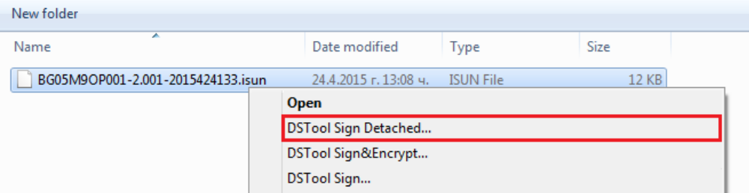
Електронно подаване
Използвайки специализираният софтуер на доставчика на Вашия електронен подпис, подпишете изтегления файл с разширение „.isun“. В случаите когато кандидатът се представлява от повече от едно лице, файлът се подписва от всяко едно от тях.
Внимание: Подписването на файла с разширение „.isun“ трябва да е от вид (схема) „Detached signature“. Изходният файл съдържа само електронния подпис, без оригиналния „.isun“ документ и е с разширение „.p7s“ или друг подобен.
Този документ е създаден в рамките на проект №BG06RDNP001-19.001-0040 „Стратегия за Водено от общностите местно развитие на територията на МИГ Бяла Слатина“, който се осъществява с финансовата подкрепа на Програма за развитие на селските райони 2014-2020 г. и Оперативна програма „Иновации и конкурентоспособност“ 2014 – 2020 г., съфинансирани от Европейския съюз чрез Европейските структурни и инвестиционни фондове. Цялата отговорност за съдържанието на публикацията се носи от СНЦ „Местна инициативна група Бяла Слатина“ и при никакви обстоятелства не може да се счита, че този документ отразява официалното становище на Европейския съюз и Управляващите органи на ПРСР 2014 – 2020 г. и ОПИК 2014-2020 г.

Slide 30
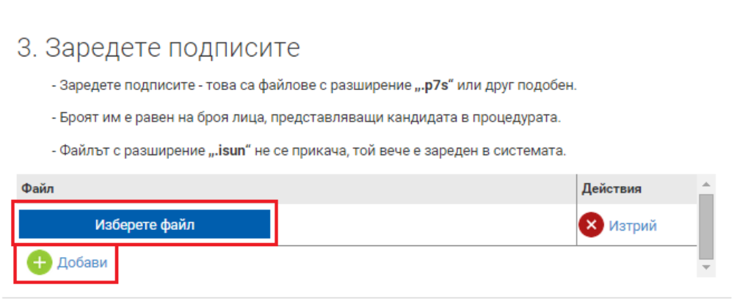
Прикрепяне на подпис „.p7s“ файл
Използвайки предоставената форма прикачете подписите към проектното предложение. Можете да прикачите един или повече чрез бутон „ДОБАВИ“:
Този документ е създаден в рамките на проект №BG06RDNP001-19.001-0040 „Стратегия за Водено от общностите местно развитие на територията на МИГ Бяла Слатина“, който се осъществява с финансовата подкрепа на Програма за развитие на селските райони 2014-2020 г. и Оперативна програма „Иновации и конкурентоспособност“ 2014 – 2020 г., съфинансирани от Европейския съюз чрез Европейските структурни и инвестиционни фондове. Цялата отговорност за съдържанието на публикацията се носи от СНЦ „Местна инициативна група Бяла Слатина“ и при никакви обстоятелства не може да се счита, че този документ отразява официалното становище на Европейския съюз и Управляващите органи на ПРСР 2014 – 2020 г. и ОПИК 2014-2020 г.

Slide 31
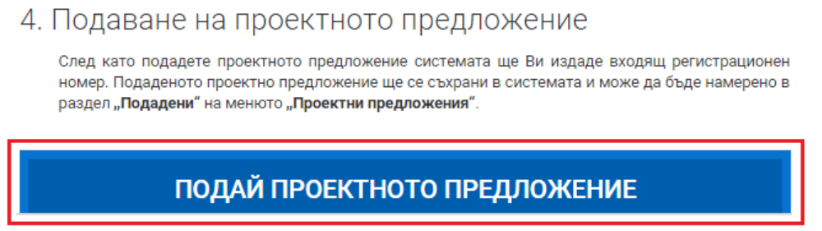
Прикрепяне на подпис „.p7s“ файл
След като успешно сте подписали и заредили подписите приключете подаването чрез избор на бутон „ПОДАЙ ПРОЕКТНО ПРЕДЛОЖЕНИЕ“:
След като подадете проектното предложение системата ще Ви издаде автоматично входящ регистрационен номер. Подаденото проектно предложение ще се съхрани в системата и може да бъде намерено в раздел „Подадени“ на менюто „Проектни предложения“.
Този документ е създаден в рамките на проект №BG06RDNP001-19.001-0040 „Стратегия за Водено от общностите местно развитие на територията на МИГ Бяла Слатина“, който се осъществява с финансовата подкрепа на Програма за развитие на селските райони 2014-2020 г. и Оперативна програма „Иновации и конкурентоспособност“ 2014 – 2020 г., съфинансирани от Европейския съюз чрез Европейските структурни и инвестиционни фондове. Цялата отговорност за съдържанието на публикацията се носи от СНЦ „Местна инициативна група Бяла Слатина“ и при никакви обстоятелства не може да се счита, че този документ отразява официалното становище на Европейския съюз и Управляващите органи на ПРСР 2014 – 2020 г. и ОПИК 2014-2020 г.

Slide 32
Запомнете няколко важни неща!
Използвайте свой собствен профил и не го давайте на други потребители;
По време на редакция на формуляр, периодично записвайте своите промени;
Подаването на проектно предложение се извършва само и единствено от
профила на кандидата.
Този документ е създаден в рамките на проект №BG06RDNP001-19.001-0040 „Стратегия за Водено от общностите местно развитие на територията на МИГ Бяла Слатина“, който се осъществява с финансовата подкрепа на Програма за развитие на селските райони 2014-2020 г. и Оперативна програма „Иновации и конкурентоспособност“ 2014 – 2020 г., съфинансирани от Европейския съюз чрез Европейските структурни и инвестиционни фондове. Цялата отговорност за съдържанието на публикацията се носи от СНЦ „Местна инициативна група Бяла Слатина“ и при никакви обстоятелства не може да се счита, че този документ отразява официалното становище на Европейския съюз и Управляващите органи на ПРСР 2014 – 2020 г. и ОПИК 2014-2020 г.

Slide 33
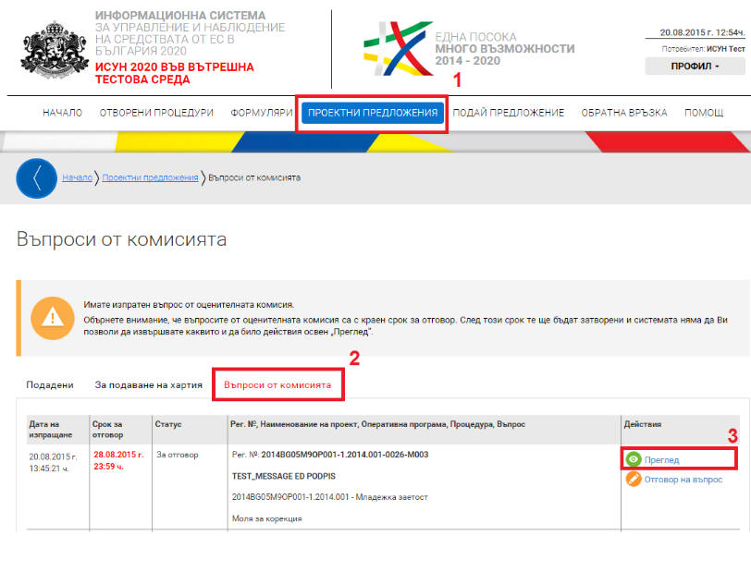
Изготвяне и изпращане на отговор на писмо от Оценителната комисия
Изготвяне на отговор
За да прегледате наличната комуникация по подадените от Вас проектни предложения от основното меню изберете „Проектни предложения“ и изберете раздел „Въпроси от комисията“. Може да видите датата на изпращане на въпроса от комисията, както и срока, в който можете да изпратите отговор. Изберете команда за детайлен преглед:
Този документ е създаден в рамките на проект №BG06RDNP001-19.001-0040 „Стратегия за Водено от общностите местно развитие на територията на МИГ Бяла Слатина“, който се осъществява с финансовата подкрепа на Програма за развитие на селските райони 2014-2020 г. и Оперативна програма „Иновации и конкурентоспособност“ 2014 – 2020 г., съфинансирани от Европейския съюз чрез Европейските структурни и инвестиционни фондове. Цялата отговорност за съдържанието на публикацията се носи от СНЦ „Местна инициативна група Бяла Слатина“ и при никакви обстоятелства не може да се счита, че този документ отразява официалното становище на Европейския съюз и Управляващите органи на ПРСР 2014 – 2020 г. и ОПИК 2014-2020 г.

Slide 34
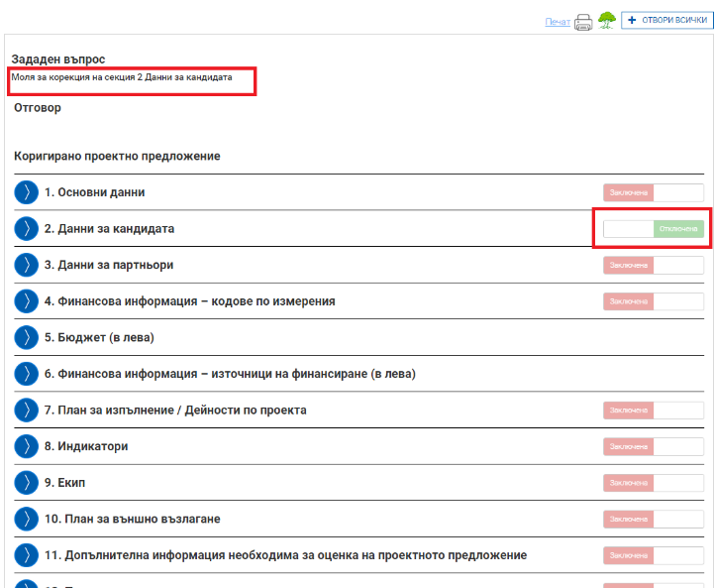
Изготвяне и изпращане на отговор на писмо от Оценителната комисия
Изготвяне на отговор
Системата визуализира изпратения от оценителната комисия въпрос за преглед. Най-отгоре се съдържат указанията от страна на комисията. Може да видите секциите от проектното предложение, които са отключени за редакция и нанасяне на исканите от комисия корекции:
Този документ е създаден в рамките на проект №BG06RDNP001-19.001-0040 „Стратегия за Водено от общностите местно развитие на територията на МИГ Бяла Слатина“, който се осъществява с финансовата подкрепа на Програма за развитие на селските райони 2014-2020 г. и Оперативна програма „Иновации и конкурентоспособност“ 2014 – 2020 г., съфинансирани от Европейския съюз чрез Европейските структурни и инвестиционни фондове. Цялата отговорност за съдържанието на публикацията се носи от СНЦ „Местна инициативна група Бяла Слатина“ и при никакви обстоятелства не може да се счита, че този документ отразява официалното становище на Европейския съюз и Управляващите органи на ПРСР 2014 – 2020 г. и ОПИК 2014-2020 г.

Slide 35
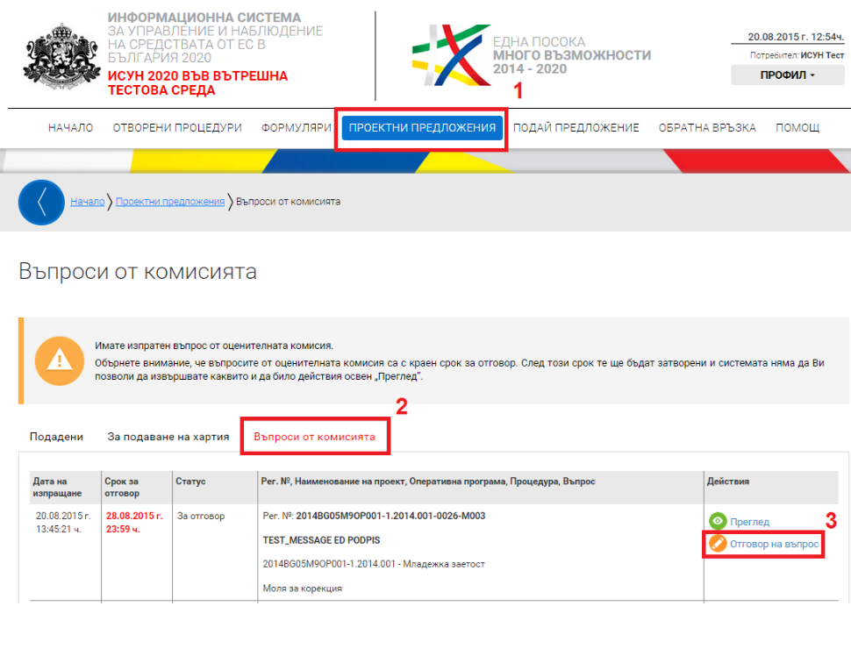
Изготвяне и изпращане на отговор на писмо от Оценителната комисия
Изготвяне на отговор
За да изготвите отговор на постъпилия въпрос от страна на оценителната комисия изберете команда „Отговор на въпрос“:
Този документ е създаден в рамките на проект №BG06RDNP001-19.001-0040 „Стратегия за Водено от общностите местно развитие на територията на МИГ Бяла Слатина“, който се осъществява с финансовата подкрепа на Програма за развитие на селските райони 2014-2020 г. и Оперативна програма „Иновации и конкурентоспособност“ 2014 – 2020 г., съфинансирани от Европейския съюз чрез Европейските структурни и инвестиционни фондове. Цялата отговорност за съдържанието на публикацията се носи от СНЦ „Местна инициативна група Бяла Слатина“ и при никакви обстоятелства не може да се счита, че този документ отразява официалното становище на Европейския съюз и Управляващите органи на ПРСР 2014 – 2020 г. и ОПИК 2014-2020 г.

Slide 36
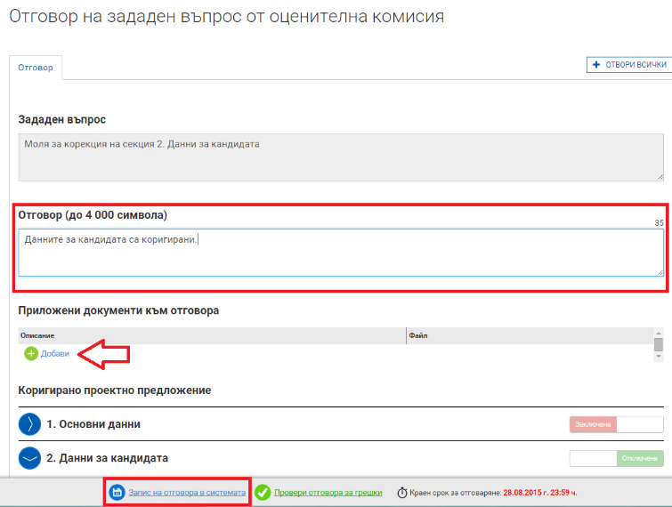
Изготвяне и изпращане на отговор на писмо от Оценителната комисия
Изготвяне на отговор
Системата визуализира форма за въвеждане на данни за писмо. Въведете свободен текст (отговор на поставения от комисията въпрос, допълнителни разяснения относно нанесените корекции и др.) в полето „Отговор“ и прикачете файлове към отговора, ако е необходимо. Извършете необходимата редакция в отключената секция от проектното предложение, ако е приложимо. Може да запазвате въведените данни като чернова чрез избор на линка „Запис на отговора в системата“:
Този документ е създаден в рамките на проект №BG06RDNP001-19.001-0040 „Стратегия за Водено от общностите местно развитие на територията на МИГ Бяла Слатина“, който се осъществява с финансовата подкрепа на Програма за развитие на селските райони 2014-2020 г. и Оперативна програма „Иновации и конкурентоспособност“ 2014 – 2020 г., съфинансирани от Европейския съюз чрез Европейските структурни и инвестиционни фондове. Цялата отговорност за съдържанието на публикацията се носи от СНЦ „Местна инициативна група Бяла Слатина“ и при никакви обстоятелства не може да се счита, че този документ отразява официалното становище на Европейския съюз и Управляващите органи на ПРСР 2014 – 2020 г. и ОПИК 2014-2020 г.

Slide 37
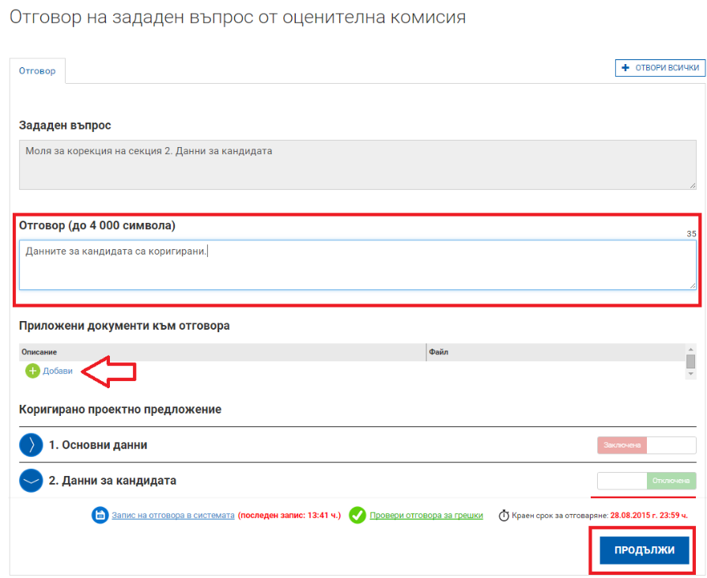
Изготвяне и изпращане на отговор на писмо от Оценителната комисия
Изготвяне на отговор
След като изготвите писмото към оценителната комисия изберете бутон „Продължи“:
Този документ е създаден в рамките на проект №BG06RDNP001-19.001-0040 „Стратегия за Водено от общностите местно развитие на територията на МИГ Бяла Слатина“, който се осъществява с финансовата подкрепа на Програма за развитие на селските райони 2014-2020 г. и Оперативна програма „Иновации и конкурентоспособност“ 2014 – 2020 г., съфинансирани от Европейския съюз чрез Европейските структурни и инвестиционни фондове. Цялата отговорност за съдържанието на публикацията се носи от СНЦ „Местна инициативна група Бяла Слатина“ и при никакви обстоятелства не може да се счита, че този документ отразява официалното становище на Европейския съюз и Управляващите органи на ПРСР 2014 – 2020 г. и ОПИК 2014-2020 г.

Slide 38
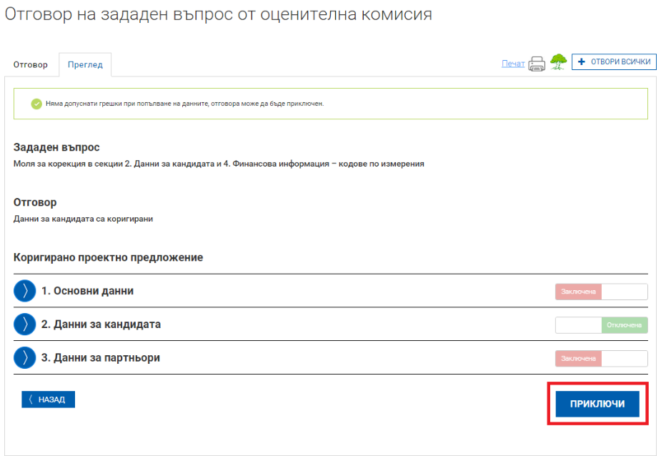
Изготвяне и изпращане на отговор на писмо от Оценителната комисия
Изготвяне на отговор
Системата запазва въведените данни в режим „Чернова“ и визуализира данните за преглед. След като се уверите, че въведените данни са коректни и желаете да приключите въвеждането на отговора към оценителната комисия активирайте командата „Приключи“:
Този документ е създаден в рамките на проект №BG06RDNP001-19.001-0040 „Стратегия за Водено от общностите местно развитие на територията на МИГ Бяла Слатина“, който се осъществява с финансовата подкрепа на Програма за развитие на селските райони 2014-2020 г. и Оперативна програма „Иновации и конкурентоспособност“ 2014 – 2020 г., съфинансирани от Европейския съюз чрез Европейските структурни и инвестиционни фондове. Цялата отговорност за съдържанието на публикацията се носи от СНЦ „Местна инициативна група Бяла Слатина“ и при никакви обстоятелства не може да се счита, че този документ отразява официалното становище на Европейския съюз и Управляващите органи на ПРСР 2014 – 2020 г. и ОПИК 2014-2020 г.

Slide 39
БЛАГОДАРИМ ЗА ОТДЕЛЕНОТО ВРЕМЕ!
Този документ е създаден в рамките на проект №BG06RDNP001-19.001-0040 „Стратегия за Водено от общностите местно развитие на територията на МИГ Бяла Слатина“, който се осъществява с финансовата подкрепа на Програма за развитие на селските райони 2014-2020 г. и Оперативна програма „Иновации и конкурентоспособност“ 2014 – 2020 г., съфинансирани от Европейския съюз чрез Европейските структурни и инвестиционни фондове. Цялата отговорност за съдържанието на публикацията се носи от СНЦ „Местна инициативна група Бяла Слатина“ и при никакви обстоятелства не може да се счита, че този документ отразява официалното становище на Европейския съюз и Управляващите органи на ПРСР 2014 – 2020 г. и ОПИК 2014-2020 г.

Slide 40
При необходимост на допълнителна информация и оказване на методическа помощ, екипът на МИГ Бяла Слатина е на разположение на адрес:
Гр. Бяла Слатина, ул. „Климент Охридски“ № 68
E-mail: mig_bslatina@abv.bg
Тел. 0910/504-20
Този документ е създаден в рамките на проект №BG06RDNP001-19.001-0040 „Стратегия за Водено от общностите местно развитие на територията на МИГ Бяла Слатина“, който се осъществява с финансовата подкрепа на Програма за развитие на селските райони 2014-2020 г. и Оперативна програма „Иновации и конкурентоспособност“ 2014 – 2020 г., съфинансирани от Европейския съюз чрез Европейските структурни и инвестиционни фондове. Цялата отговорност за съдържанието на публикацията се носи от СНЦ „Местна инициативна група Бяла Слатина“ и при никакви обстоятелства не може да се счита, че този документ отразява официалното становище на Европейския съюз и Управляващите органи на ПРСР 2014 – 2020 г. и ОПИК 2014-2020 г.

